Slide 1
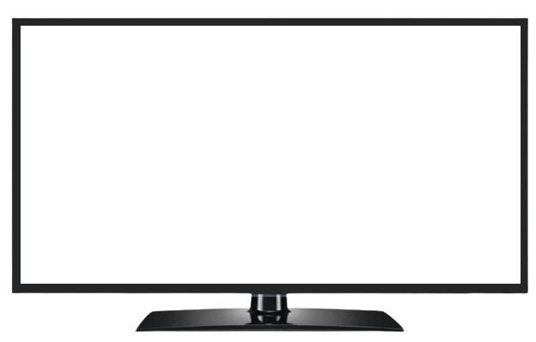
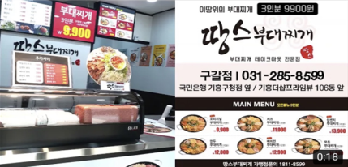
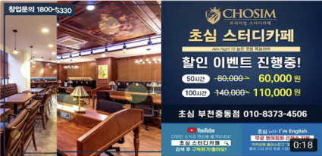
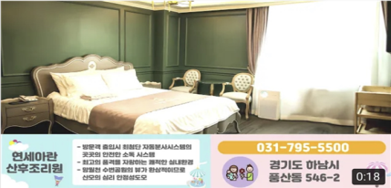
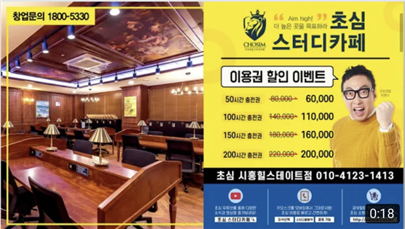
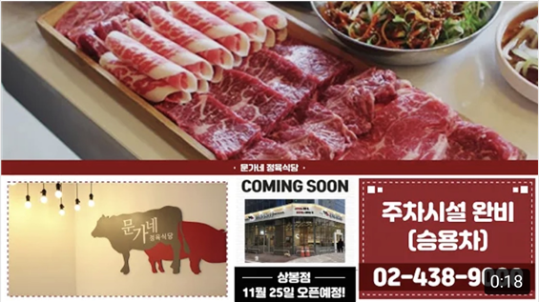
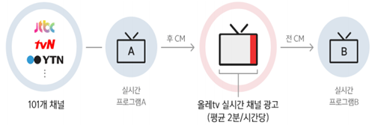
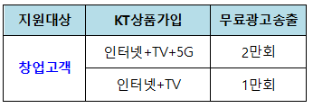
“가게 홍보가 막막 하시죠? “
우리동네 올레TV 실시간 채널에 노출되는 창업고객을 위한 TV광고!
지역 맞춤형 광고제작 및 송출 모두 무료로 지원해드립니다.
TV 광고를 무료로 해드립니다!

Slide 2

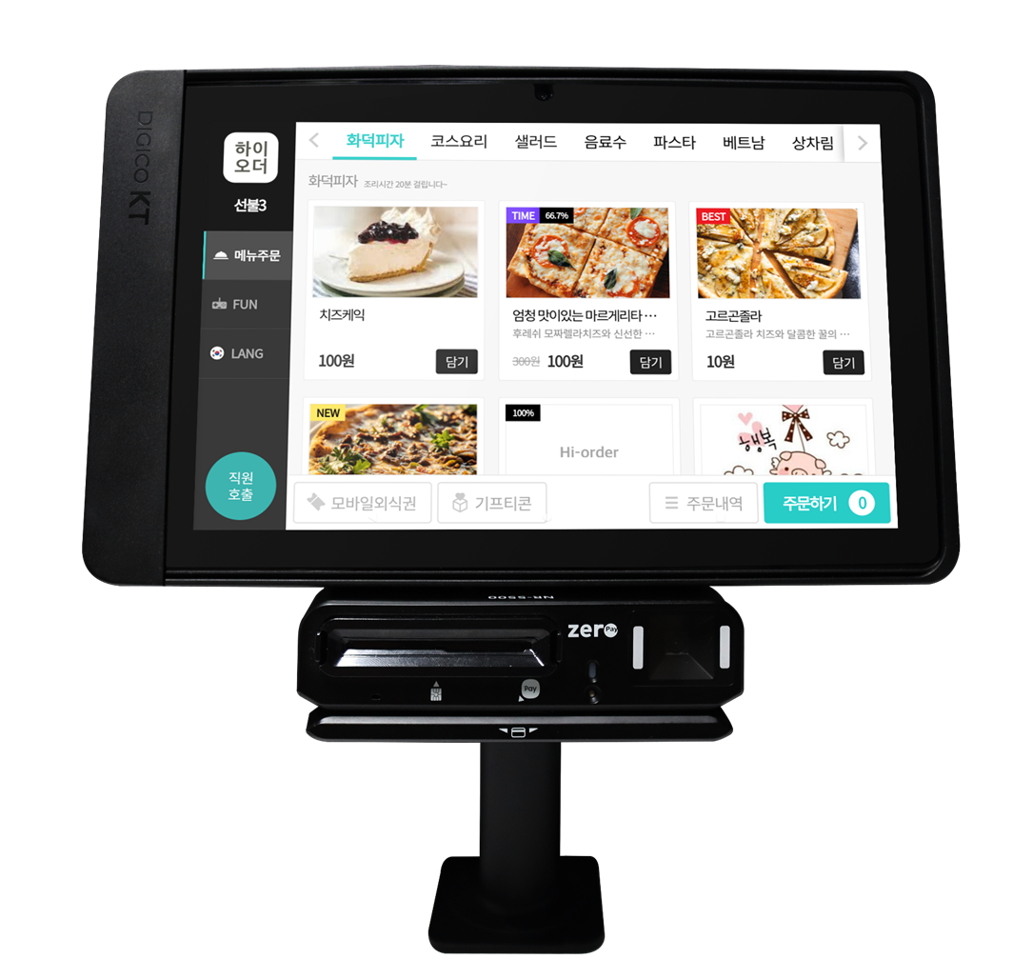



하이오더
프리미엄 테이블 KT 하이오더 서비스
고객님이
직접 주문!
사장님, 아직도
직접 수기로 주문 받으시나요?
고객님이 앉은 테이블에서
빠르게 주문 가능한
하이오더 테이블 주문 솔루션!
물티슈
주세요!
고객님이
직접 결제!
인건비, 주문누락 이제 걱정은 그만~
추가주문 유도까지 한번에 해결하세요!
초기 설치비 무상지원 프로모션 중!!

Slide 3
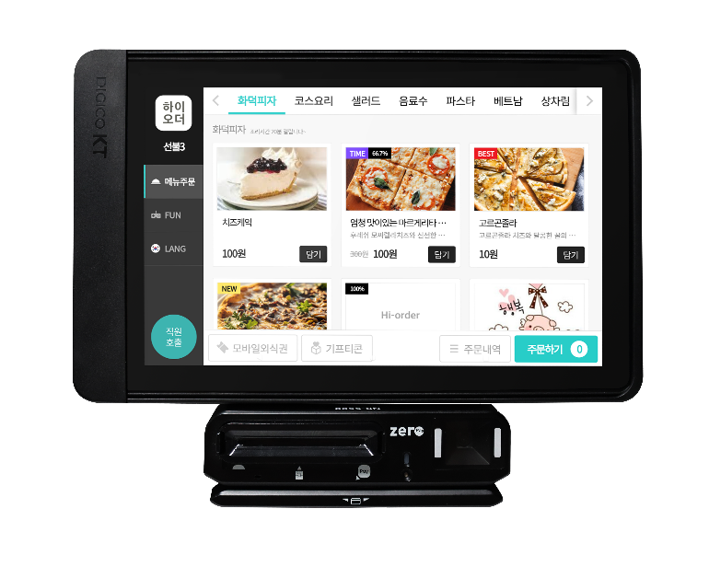
테이블오더 도입을 고민하고 계시다면
“왜, KT 하이 오더가 좋을까요?”
안정성
테이블오더에 최적인 통신 환경 구축
서비스
KT가 직접 개통/설치/AS 서비스까지
품질
까다로운 태블릿 품질/안전 검증
편리성
업계 유일 사장님 전용 관리 APP 제공
손님이 직접!
쉽고 편리한 주문/결제
월 30만원으로
서빙 직원 1명 대체!
추가 주문 유도
& 주문 오류 제로!
고객 관리 기능 강화로 지속 방문 유도
업종별 맞춤형 메뉴
기능 최적화
외국인 손님을 위한
다국어 지원

Slide 4
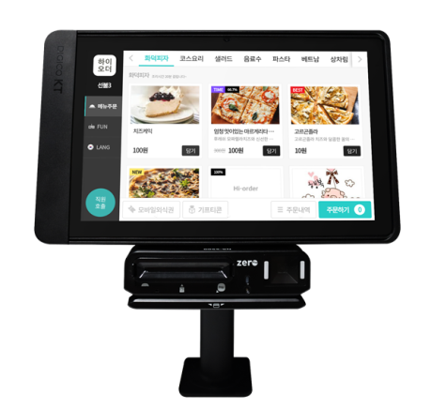


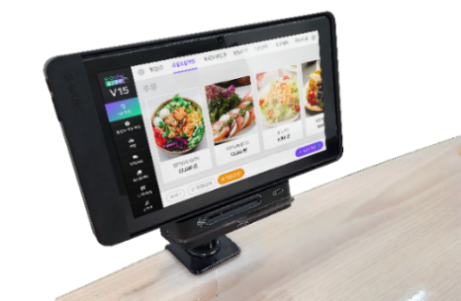

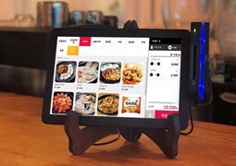
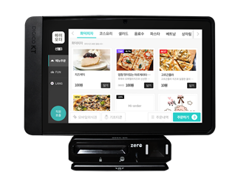
메뉴판 종류
색상 :
화이트
블랙
선불형
후불형
주문+결제 가능
선·후불 변환 가능
빠른 테이블회전을
원하는 매장
주문만 가능
퇴장 시 카운터 결제
고깃집, 주점 등
추가 주문이 많은 매장
카드
리더기
거치대 종류
기둥형
벽걸이형
탁상형
테이블 측면에 고정
벽에 타공하여 설치
테이블 위에 거치
볼트를 통한 거치 방식으로
테이블 내 설치 흔적 최소화
(단, 환경에 따라 피스작업 병행)
테이블에 직접 거치가 어려운 경우 벽걸이형 설치로 대체
이동형 메뉴판이 필요한 경우 탁상형으로 설치

Slide 5



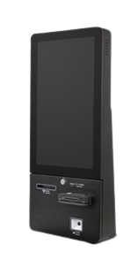

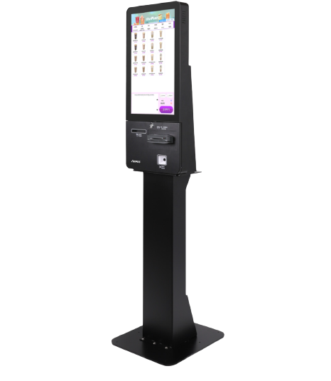
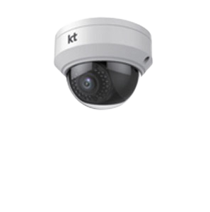

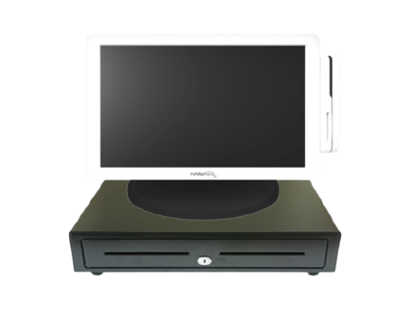
인터넷 가입 시 공급
할인!팡! 팡!
최신형 결제장비 할인!!

Slide 6


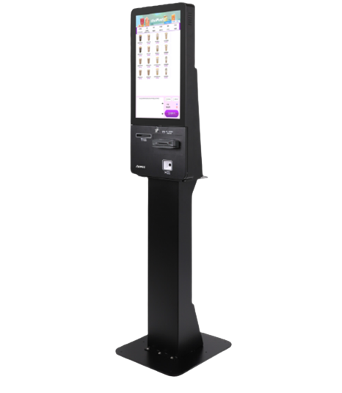
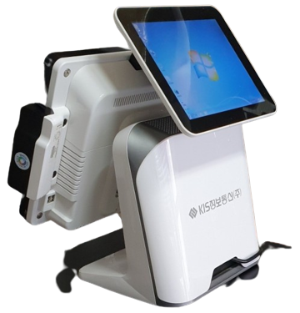
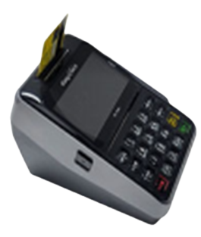
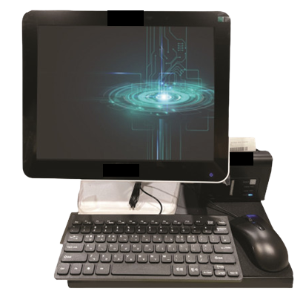
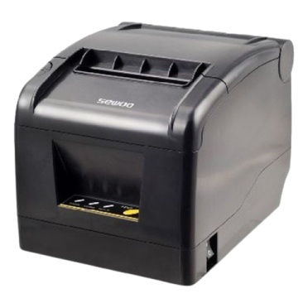
POS / 단말기
빠르고 정확한 신용거래 및 빠른 인터페이스 다양한고 편리한 기능
신속한
응대
업종별 맞춤형
포스 세트
평생 관리
꾸준한
관리
고객과의
유대관계
빠른 설치

Slide 7
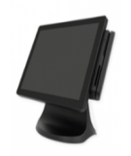

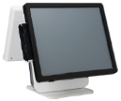
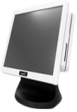
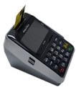
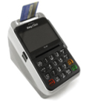
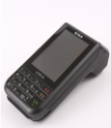
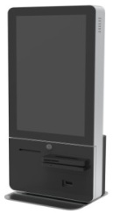

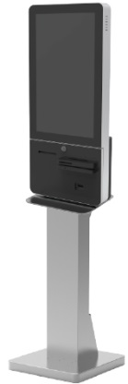

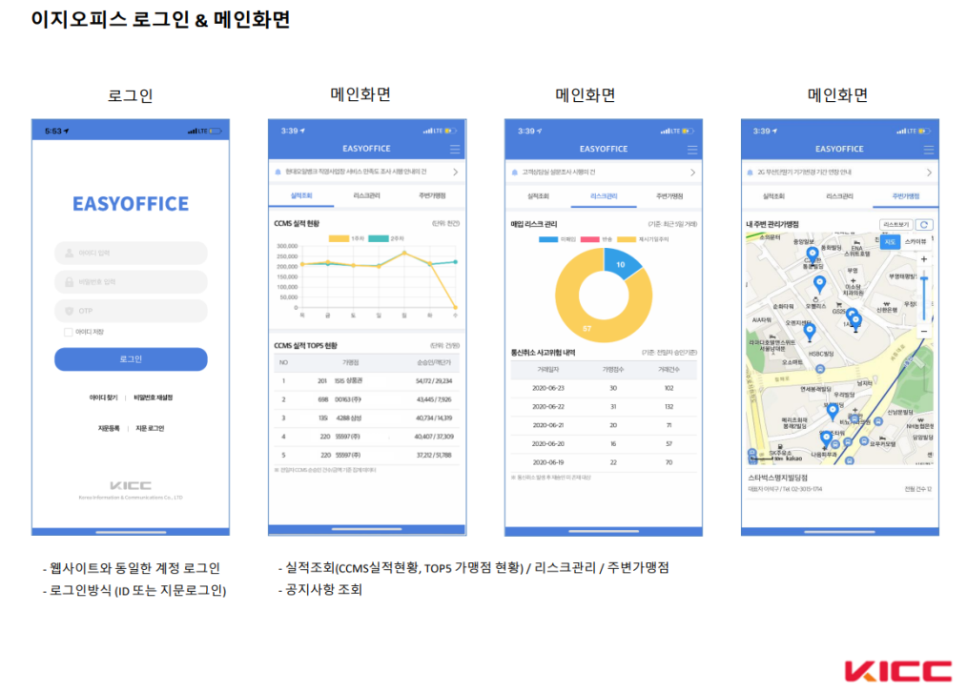
구분 | 제품 이미지
POS
단말기
KIOSK
KICC 이지오피스(가맹점 입금정보 서비스)
특징 : 여신금융협회 자료 연동
승인거래 내역과 상기 입금 정보 비교 분석
*매출집계 조회 *매출상세 조회 *매출/입금 캘린더
복수사업자 서비스 기능(프랜차이즈 본사 등 사용)
HITPLUS
ZED-5
HIT
카드사 입금
예정정보
(VAN사)
가맹점매출
정보통합조회
(여신협회)
통장입금내역
스크래핑
(입금통장)
TS-114A
TS- 167
LC-7211S+
탁상형
스탠드형

Slide 8
서비스 요금
월 렌탈료
POS/부대장비 이용료
구분 | 36개월 | 24개월 | 일시불
메뉴판 후불형 (10인치) | 19,000 | 24,000 | 184,000
메뉴판 선불형 (10인치) | 21,000 (카드리더기 비용 2,000원은 VAN대리점을 통해 별도 청구) | 26,000
알림판 (10인치) | 19,000 | 24,000
알림판 (15인치) | 22,000 | 28,500 | 286,000
약정 만료 후 서비스 이용료 (36개월 약정)13,000원 / (24개월 약정) 15,500원
구분 | 36개월 | 일시불 | 비고
메인POS | 35,000 | 1,240,000 | 약정 만료 후 서비스 이용료 15,000원
오더POS | 25,000 | 890,000
주방프린터 | 3,500 | 124,000 | 약정 만료 후 별도 비용 X
듀얼모니터 | 10,000 | 356,000
※POS의 경우 일시불 구매 시에도 서비스 이용료 월 15,000원 부과
프로모션 혜택
해지 위약금
구분 | 고객 부담금 | 금액 | 비고
초기 설치비 | - | 출동비 25만원 + 테이블당 1만원 | 15대 설치 시 40만원
태블릿 거치대 | - | 17,000 | 대당 금액
보조배터리 + 충전기 | - | 70,000 | 대당 금액
네트워크 장비 (AP wifi) | - | 200,000 | 대당 금액
증폭기 | - | 100,000 | 대당 금액
항목 | 위약금
프로모션 할인 금액 | 할인금액 100% 위약금 산정
단말 대금 | 잔여 단말대금 100% 위약금 산정
서비스이용료 | 잔여 서비스이용료 위약금 50% 산정
초기 설치비 | 설치비 100% 위약금 산정
- 설치비, 거치대, 배터리, 네트워크 장비 등 초기 1회 무상 지원!!
- 하이오더 위약금 산정 식: (*포스 위약금은 별도)
[프로모션 할인 금액 + 월 서비스 이용료 * 남은개월 수 * 50%) + 철거비
+ 단말대금 일시 지급]

Slide 9
타사 테이블오더 비교
※단위 : 원(VAT별도)
구분 | T사 | M사 | 하이 오더
후불형 (1대당) | 18,000원/월 | 15,000원/월 | 19,000원/월
선불형 (1대당) | 20,000원/월 | 19,000원/월 | 21,000원/월
계약조건 | 기본 3년 만기 후 소유권 이전 없음 이후 프로그램 사용료만 지불 | 기본 3년 동일 금액 지속 지불해 만기 후 소유권 이전 없음 | 일시불 / 2년 / 3년 약정 운영 만기 후 소유권이전 이후 프로그램 사용료만 지불
보조배터리 | 별도 구매(7만원) | 10,000ma 제공 | 20,000ma 제공, 여분 보조 배터리 지급
관리 APP 별도 제공 | 없음 | 없음 | 있음 핸드폰을 통해 자유롭게 설정 가능
설치/AS | 전국 직영조직X 원격/택배통한 지원가능 | 전국 직영조직X 원격/택배통한 지원가능 | KT 전국조직 지원 방문/원격/택배 지원가능
프로그램 주요기능 | √ 관리 웹페이지 제공 →사용자편의성 낮음 √ 기본적 메뉴수정 지원 →상품등록/수정/삭제 시 T본사에 전화요청 필요 | √ 1개 마스터 태블릿 제공 →사용자편의성 낮음 √ 단순 이미지수정 지원 →상품등록/수정/삭제 시 M본사에 전화요청 필요 √ 이벤트 관리기능 제공X →선주문제한, 중복주문제한, 요일별/시간별 주문제한, 이벤트 주문제한 등 기능없음 | √ 다양한 메뉴판 기능 →광고페이지, 상품별 선주문 제한, 이벤트 주문 제한 등 다양한 기능 제공

Slide 10
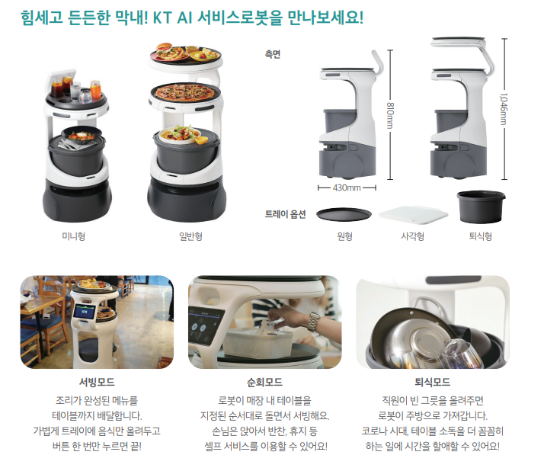
사장님 이제 힘들고 번거로운 서빙은
AI 로봇에게 맡기세요

Slide 11
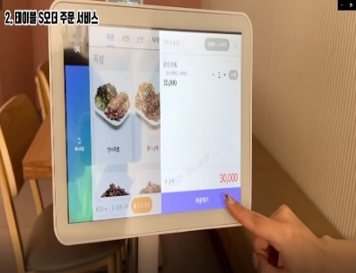
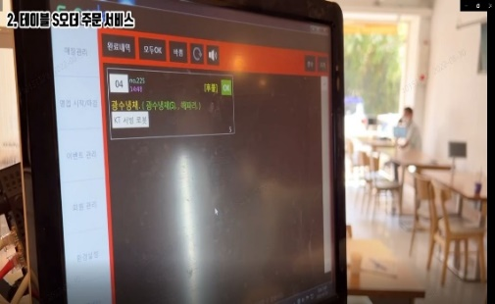
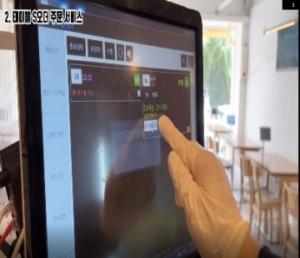
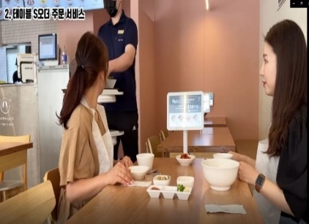
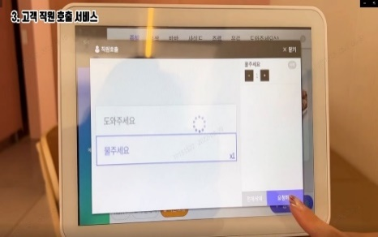
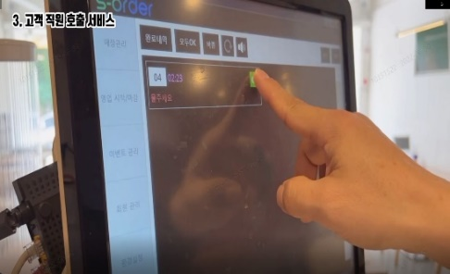
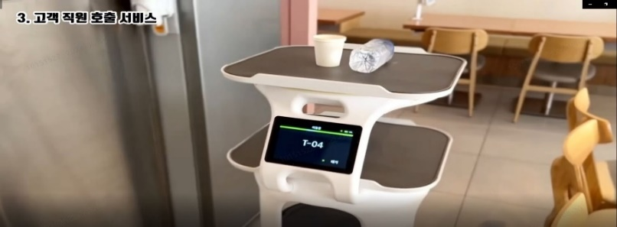
로봇 호출 연동 방식
주문 + 서빙
주문(하이 오더) + 서빙(KT AI서비스로봇)
① 고객님이 하이 오더로 음식 메뉴 주문
② 알림판에서 주문 내역 확인 후 조리 시작
③ 조리 완료 시 알림판에서 “KT서비스로봇”버튼 클릭
④ 연동된 서비스로봇이 지정된 테이블로 서빙
고객님이 하이오더로 주문
알림판으로 주문 확인 주방에서 조리 시작
알림판에서
“서비스로봇” 클릭
서비스로봇이
지정된 테이블로 서빙
직원 호출
고객이 직원 호출 시 로봇으로 응대
① 고객님이 하이 오더로 “직원 호출” 클릭 후 요청사항 전달
② 알림판으로 고객 요청사항 확인
③ 고객 요청사항 서비스로봇으로 고객에게 전달
고객님이
하이오더로 직원호출
알림판으로
고객 요청사항 확인
KT서빙로봇이
고객에게 전달

Slide 12
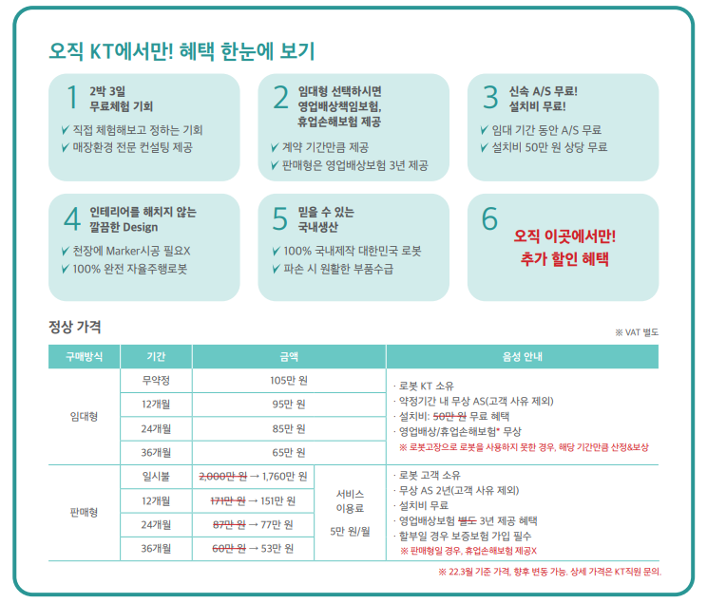

Slide 13
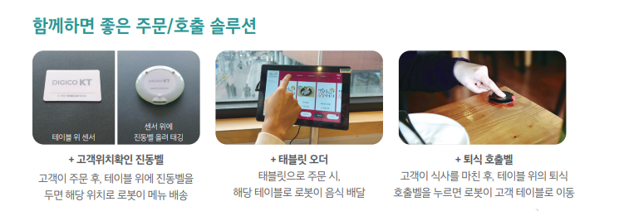
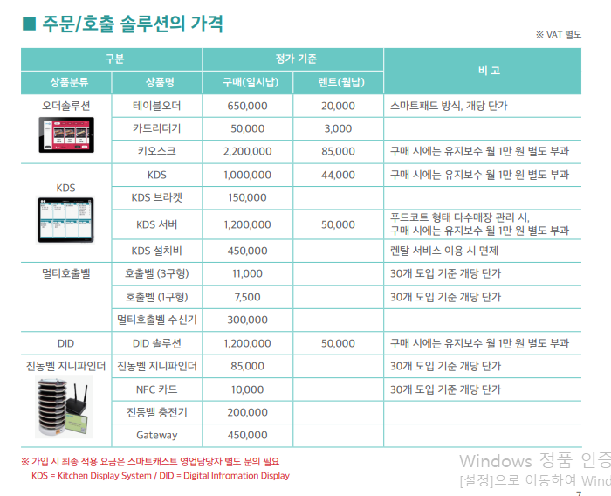

Slide 14



감사합니다.

